Slide 1







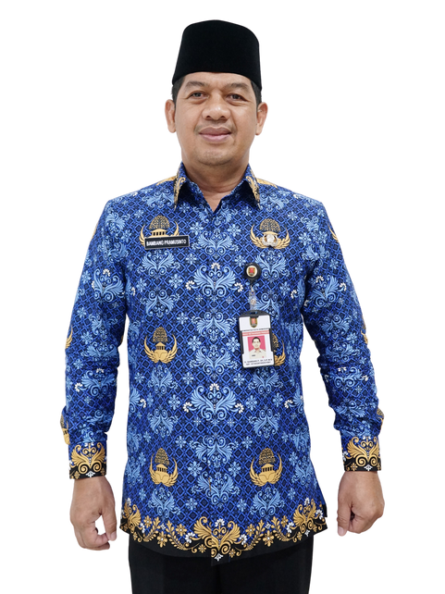


Dinas Pendidikan
Kota Semarang
ASESMEN TES KESIAPAN SEKOLAH
CALON PESERTA DIDIK USIA 5 TAHUN 6 BULAN SAMPAI DENGAN 6 TAHUN PER 1 JULI 2025
PPDB KOTA SEMARANG TAHUN 2025/2026
PPT Versi ini adalah Draft.
Mohon Tidak langsung dipublikasikan.
Hanya untuk kalangan Dinas Pendidikan Kota Semarang
Dr. Ir. Hj. Hevearita G. Rahayu, M.Sos
Wali Kota Semarang
Dr. Bambang Pramusinto, S.H., S.IP., M.Si
Kepala Dinas Pendidikan Kota Semarang

Slide 2



Dinas Pendidikan
Kota Semarang
Dasar Hukum
Dasar Hukum
Peraturan Menteri Pendidikan, Kebudayaan, Riset, dan Teknologi Nomor 1 Tahun 2021 Tentang Penerimaan Peserta Didik Baru pada Taman Kanak-Kanak, Sekolah Dasar, Sekolah Menengah Pertama, Sekolah Menengah Atas, dan Sekolah Menengah Kejuruan
Keputusan Sekretaris Jenderal Kementrian Pendidikan, Kebudayaan, Riset, dan Teknologi Nomor 47/M/2023 Tentang Pedoman Pelaksanaan Peraturan Menteri Kebudayaan Nomor 1 Tahun 2021
Dasar Hukum
Dasar Hukum
Peraturan Walikota Semarang Nomor 79 Tahun 2020 Tentang Penyelenggaraan Pendidikan Anak Usia Dini 1 (Satu) Tahun Pra Sekolah Dasar
Program Kerja Penerimaan Peserta Didik Baru (PPDB) Dinas Pendidikan Kota Semarang Tahun 2025

Slide 3
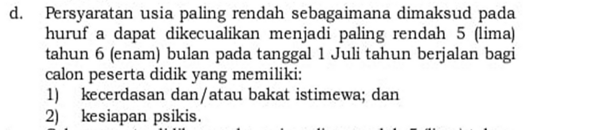
Dinas Pendidikan
Kota Semarang
Pada Keputusan Sekretaris Jenderal Kementrian Pendidikan, Kebudayaan, Riset, dan Teknologi Republik Indonesia Nomor 47/M/2023 Tentang Pedoman Pelaksanaan Peraturan Menteri Pendidikan, Kebudayaan, Riset, dan Teknologi Nomor 1 Tahun 2021 Tentang Penerimaan Peserta Didik Baru pada Taman Kanak-Kanak, Sekolah Dasar, Sekolah Menengah Pertama, Sekolah Menengah Atas, dan Sekolah Menengah Kejuruan Pada BAB III huruf A poin d :

Slide 4

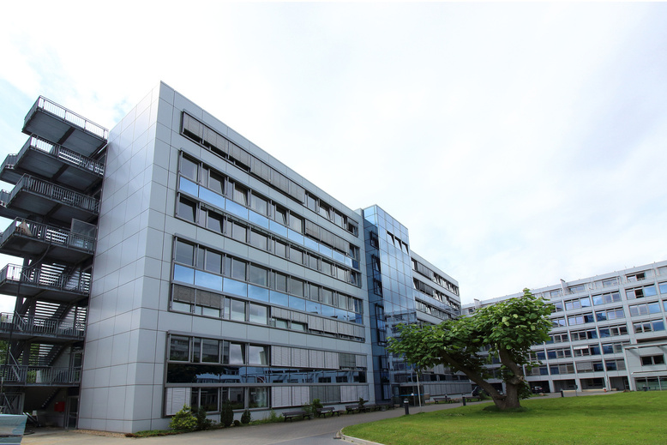
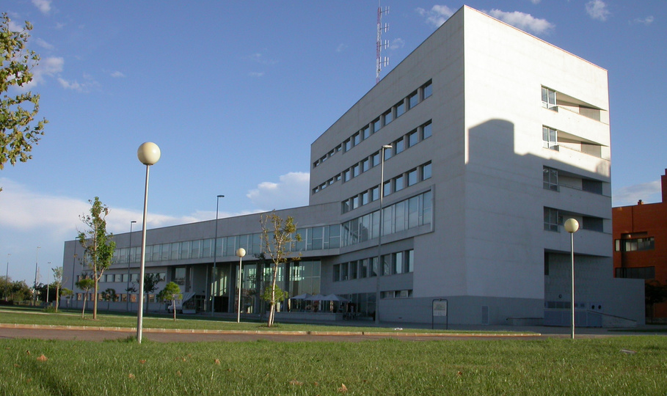



Dinas Pendidikan
Kota Semarang
KERJASAMA PENYELENGGARAAN
Tes Kesiapan Sekolah
DINAS PENDIDIKAN KOTA SEMARANG
dan
RUMAH SAKIT/FASYANKES
DINAS PENDIDIKAN KOTA SEMARANG
dan
UNIVERSITAS
DINAS PENDIDIKAN KOTA SEMARANG
dan
IPK Indonesia & HIMPSI JAWA TENGAH
*Bagi lembaga/biro Psikologi Non Rumah Sakit/Universitas

Slide 5



Dinas Pendidikan
Kota Semarang
PERSYARATAN KERJASAMA RUMAH SAKIT/FASYANKES DAN UNIVERSITAS/FAKULTAS/PROGRAM STUDI/JURUSAN PSIKOLOGI
Ramah penyandang disabilitas.
Rumah Sakit Tipe A, B, C, dan D memiliki akreditasi minimal utama.
Fasyankes lainnya seperti, Puskesmas, balai kesehatan, klinik kesehatan yang terakreditasi minimal utama
Universitas/Fakultas/Program Studi/Jurusan Psikologi memiliki akreditasi minimal B.
Unit/Pusat Layanan Psikologi di bawah Fasyankes dan Universitas/Fakultas/Program Studi/Jurusan Psikologi berdiri dan beroperasional minimal 3 tahun.
Memiliki Psikolog Pendidikan/Perkembangan (yang dibawah Universitas) wajib memiliki Surat Ijin Praktik Psikologi (SIPP) Aktif sebagai Psikolog Pelaksana dan/atau Penanggungjawab.
Memiliki Psikolog Klinis yang memiliki STR PK dari Kemenkes dan SIPPK Aktif dari Dinas Kesehatan atau DPMPTSP sebagai Psikolog Pelaksana dan/atau Penanggungjawab (yang dibawah Fasyankes atau Universitas).
Psikolog Pelaksana dan Penanggungjawab memiliki pengalaman minimal 2 tahun di bidang layanan psikologis anak penyandang disabilitas.
Tidak pernah terlibat dalam pelanggaran hukum, isu SARA, dan aturan/norma lainnya.
Mampu dan bersedia bekerja mengikuti pedoman dari Dinas Pendidikan Kota Semarang dan ketentuan yang berlaku.
Memiliki sarana dan pra sarana yang memadai bagi penyelenggaraan Asesmem psikologis.
Psikolog Pelaksana dan Penanggungjawab menandatangani surat pernyataan komitmen dan integritas (format terlampir).
Penyelenggara bersedia menggunakan alat tes dan instrument psikologis yang kredibel.

Slide 6


Dinas Pendidikan
Kota Semarang
PERSYARATAN KERJASAMA LEMBAGA/BIRO PSIKOLOGI SWASTA
Ramah penyandang disabilitas.
Biro /Lembaga psikologi harus berbadan hukum CV/PT, berdomisili di Kota Semarang, dan memiliki Nomor Pokok Wajib Pajak (khusus bagi Psikolog Pendidikan/Perkembangan)
Biro/lembaga psikologi harus memiliki Surat Izin Praktik yang dikeluarkan oleh DPMPTSP atau Dinas Kesehatan, berdomisili di Kota Semarang serta memiliki Nomor Pokok Wajib Pajak (khusus bagi Psikolog Klinis)
Biro/Lembaga Psikologi tersebut berdiri dan beroperasional minimal 3 tahun.
Bagi Psikolog Klinis mendapatkan rekomendasi dari IPK Indonesia wilayah Jawa Tengah
Bagi Psikolog Pendidikan dan Perkembangan mendapatkan rekomendasi dari HIMPSI Jawa Tengah
Psikolog pelaksana dan penanggungjawab memiliki pengalaman minimal 2 tahun di bidang layanan psikologis anak penyandang disabilitas.
Tidak pernah terlibat dalam pelanggaran hukum, isu SARA, dan aturan/norma lainnya.
Mampu dan bersedia bekerja mengikuti pedoman dari Dinas Pendidikan Kota Semarang dan ketentuan yang berlaku.
Memiliki sarana dan pra sarana yang memadai bagi penyelenggaraan Asesmen Psikologis.
Penyelenggara bersedia menyajikan data asli asesmen psikologis (data mentah) dan case conference pada Dinas Pendidikan Kota Semarang serta pihak yang berkepentingan (apabila diperlukan)
Penyelenggara bersedia menggunakan alat tes dan instrument psikologis yang kredibel.

Slide 7
Dinas Pendidikan
Kota Semarang
SYARAT ADMINISTRASI
Rumah Sakit
Perguruan Tinggi
Psikolog Praktik Mandiri
Fotocopy Surat Keterangan Akreditasi Rumah Sakit/Fasyankes
Profil/Informasi Layanan Psikologi
Daftar Riwayat Hidup singkat Psikolog Klinis yang bertugas disertai fotocopy SIPPK (dari DPMPTSP/Dinkes) serta STR PK (dari Kemenkes)
Surat Pernyataan komitmen dan integritas masing-masing Psikolog
MOU Kerjasama
Fotocopy Surat Keterangan Akreditasi
Profil/Informasi Layanan Psikologi
Daftar Riwayat Hidup singkat Psikolog yang bertugas disertai fotocopy SIPP (bagi Psikolog Pendidikan/Perkembangan) atau SIPPK (dari DPMPTSP/Dinkes) serta STR PK (dari Kemenkes) bagi Psikolog Klinis
Surat Pernyataan komitmen dan integritas masing-masing Psikolog
MOU Kerjasama
Profil Lembaga
Fotocopy Akta PT/CV dan NPWP (bagi Psikolog Pendidikan/Perkembangan)
Fotocopy Surat Izin Praktik yang dikeluarkan oleh DPMPTSP atau Dinas Kesehatan, dan NPWP (khusus bagi Psikolog Klinis)
Daftar Riwayat Hidup singkat Psikolog yang bertugas. Bagi Psikolog Pendidikan/ Perkembangan menyertakan fotocopy SIPP dan bagi Psikolog klinis menyertakan Fotocopy SIPPK (dari DPMPTSP/Dinkes) serta STR PK (dari Kemenkes)
Surat Pernyataan komitmen dan integritas masing-masing Psikolog
MOU Kerjasama

Slide 8


Dinas Pendidikan
Kota Semarang
RENCANA KERJA TES KESIAPAN SEKOLAH
Pengajuan Kerjasama dan Penyerahan Syarat Administratif
SOSIALISASI
Rumah Sakit dan Universitas : 31 Januari – 11 Februari 2025
Lembaga/Biro Psikologi Swasta : 31 Januari – 11 Februari 2025
HIMPSI dan IPK Indonesia memberikan rekomendasi: 11 Februari 2025
Sosialisasi Tes Kesiapan Sekolah pada Masyarakat : 11 Februari 2025
*PIC :
Ibu Fajriah Dinas Pendidikan Kota Semarang (082136429775)

Slide 9

Dinas Pendidikan
Kota Semarang
RENCANA KERJA TES KESIAPAN SEKOLAH
1 MARET
sampai
31 MEI 2025
Pelaksanaan
Jam Pelayanan menyesuaikan Jam Kerja masing – masing Lembaga/Unit/Biro.

Slide 10

Dinas Pendidikan
Kota Semarang
ALUR PELAKSANAAN TES KESIAPAN SEKOLAH CALON PESERTA DIDIK
TAHUN AJARAN 2025/2026
Kesediaan Tes
Informed Consent Orangtua Calon Peserta Didik (Perizinan Orangtua)
PENDAFTARAN
YA
Asesmen Di Lembaga/Unit Layanan Psikologis
Triangulasi Data
Penulisan Hasil Pemeriksaan
Penyerahan Rekapitulasi Seluruh Hasil Asesmen & HPP (Hard Copy) Ke Disdik
Penyerahan HPP Kepada Klien Sebagai Syarat PPDB
Pengesahan HPP Dengan TTD Psikolog Penanggungjawab & Kepala Lembaga
Case Conference Internal

Slide 11
Dinas Pendidikan
Kota Semarang
PROTOKOL PELAKSANAAN TES KESIAPAN SEKOLAH CALON PESERTA DIDIK TAHUN AJARAN 2024/2025
Menerapkan protokol kesehatan secara ketat
Menerapkan standar layanan psikologis sesuai Kode Etik Psikologi dan Ketentuan yang berlaku.
Tidak melakukan upaya manipulasi data atau malpraktik psikologi lainnya seperti pemaksaan, pelaksanaan tes yang tidak sesuai standar, dan lain sebagainya.
Kategori yang wajib terpenuhi sesuai Keputusan Sekretaris Jenderal Kementrian Pendidikan, Kebudayaan, Riset, dan Teknologi Republik Indonesia Nomor 47/M/2023, maka calon peserta didik usia 5 tahun 6 bulan sampai 6 tahun per 1 Juli 2025 yakni :
Kecerdasan dan/atau bakat istimewa; dan
Kesiapan psikis
Menggunakan alat tes yang telah disepakati oleh para praktisi professional : WPPSI dan NST
Selain Psikotest diatas, perlu untuk adanya penilaian (observasi dan wawancara) dalam melihat aspek kematangan sosioemosional calon peserta didik.
Tes wajib dilakukan secara individual dan bersifat tatap muka.
Asesmen psikologi (observasi, wawancara dan psikotes) melibatkan:
Orangtua
Klien (anak)
Melakukan dokumentasi (foto) saat proses asesmen
Asesmen dilakukan oleh Tim Asesor yang berkompeten dan berwenang.
Melaporkan hasil pemeriksaan psikologis kepada klien dan Dinas Pendidikan Kota Semarang secara berkala
Rentang tanggal lahir calon peserta didik yang dilayani : 2 Juli 2020 – 31 Desember 2020

Slide 12
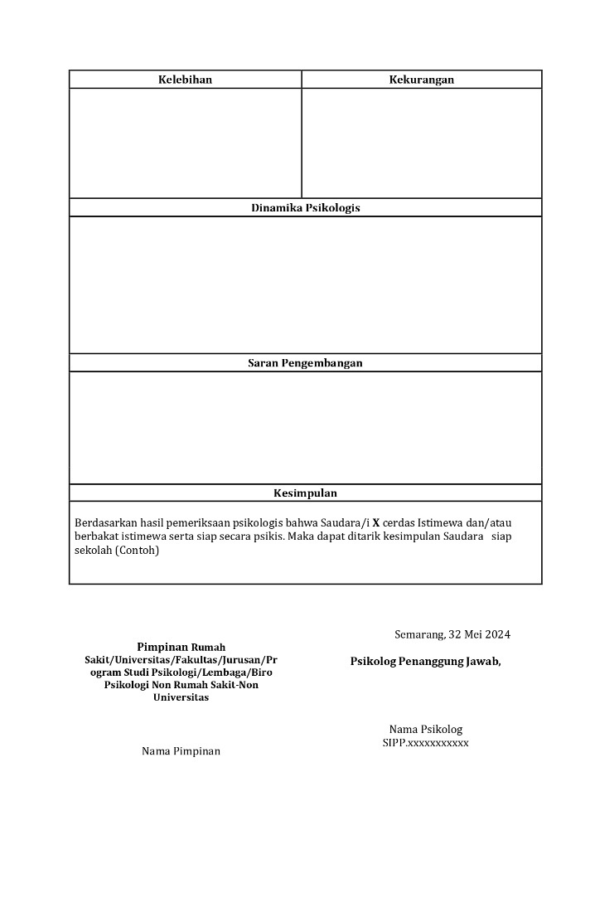
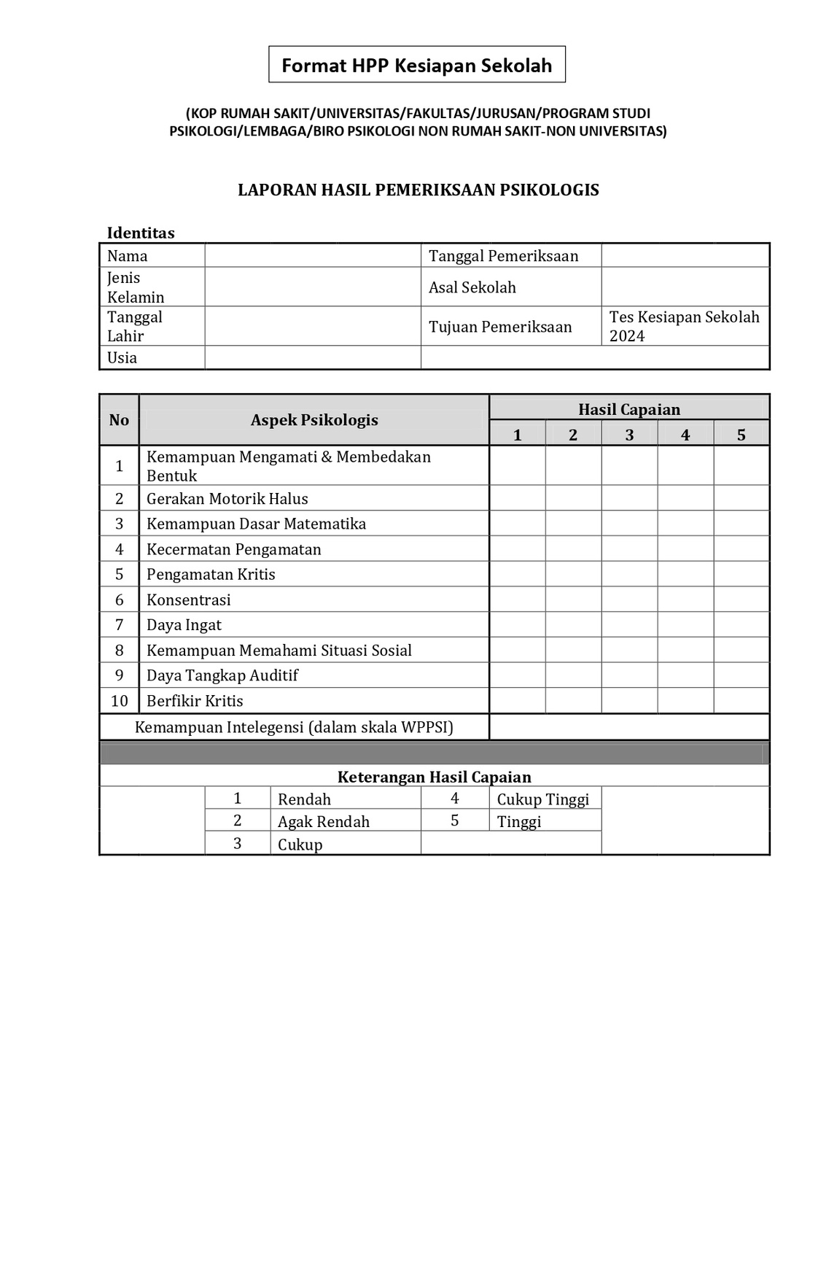

Slide 13
Dinas Pendidikan
Kota Semarang
PIC
Ibu Fajriah (Sub Kor Kurikulum dan Penilaian Bidang Pembinaan SMP)
082 136 429 775

Slide 14

Dinas Pendidikan
Kota Semarang
SEKIAN
TERIMA KASIH

